Slide 1
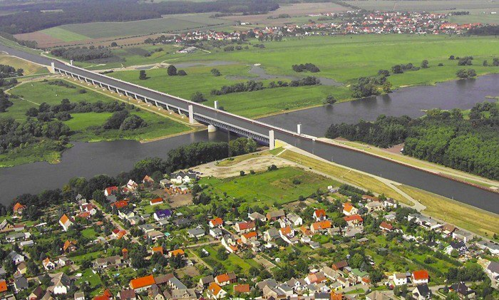
Canal puente de Magdeburgo, 500 millones de euros,6 años para construirlo, 918 m. largo, Alemania.

Slide 2
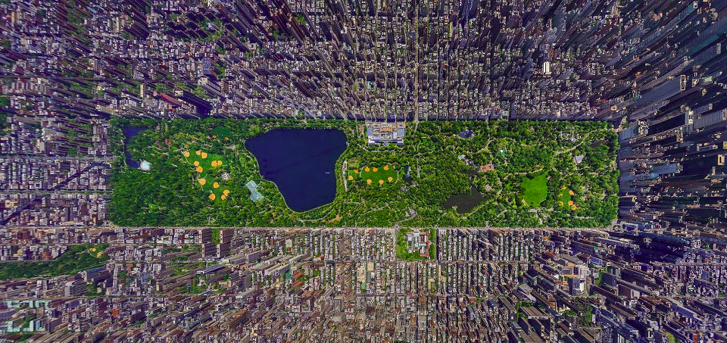
Vista aérea de Central Park, Nueva York

Slide 3
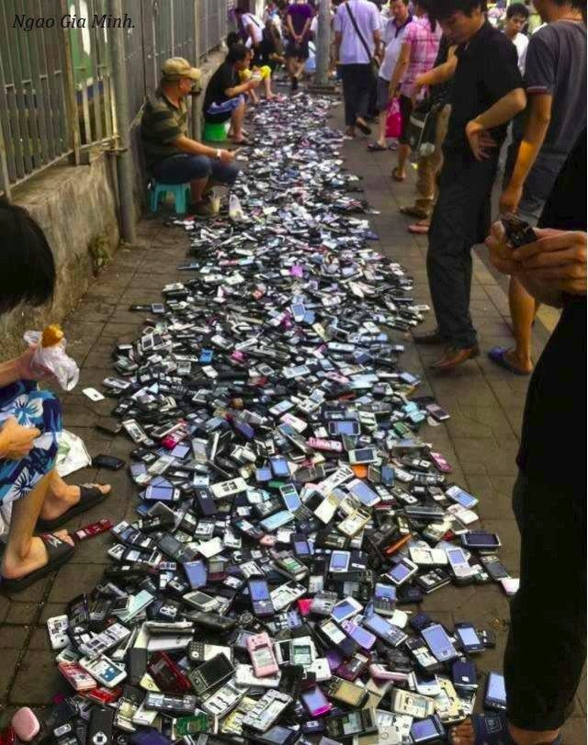
Mercado de teléfonos móviles de segunda mano en China

Slide 4
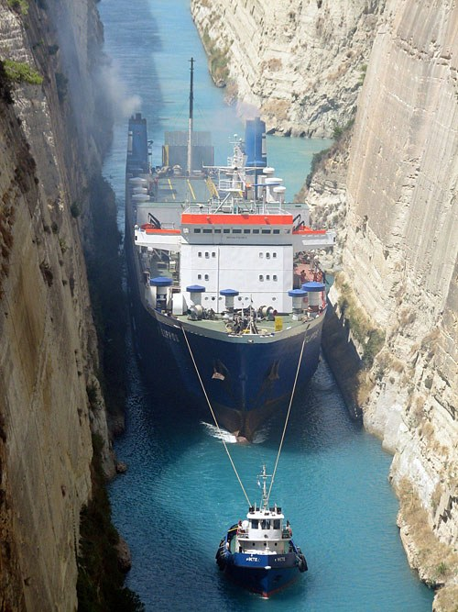
Liner y remolcador, canal de corinto, en Grecia

Slide 5
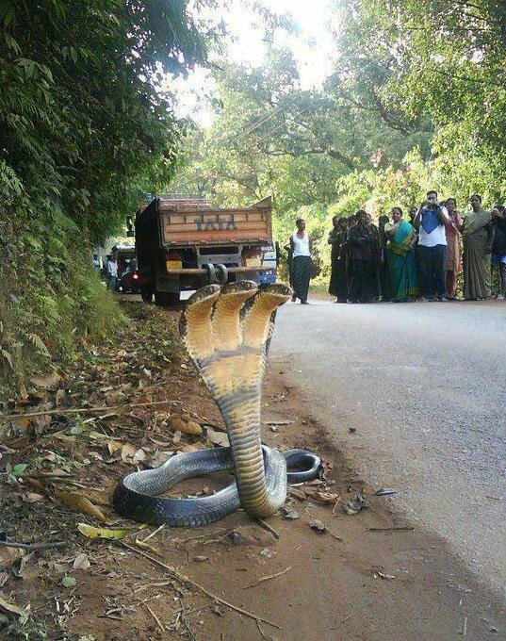
Como si adelante no fuera suficiente
!India!

Slide 6
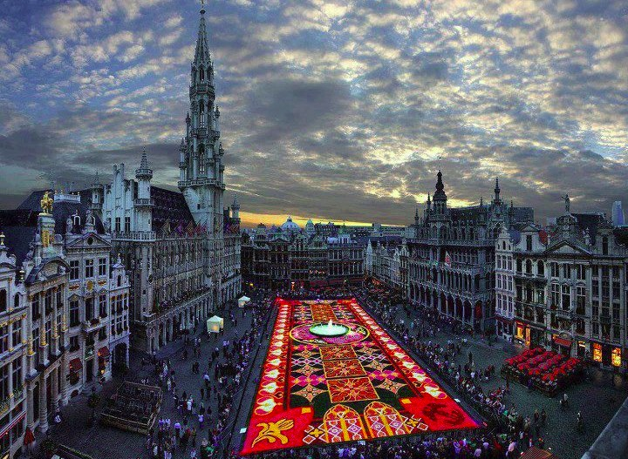
Tapete de flores, Bruselas, Bélgica

Slide 7
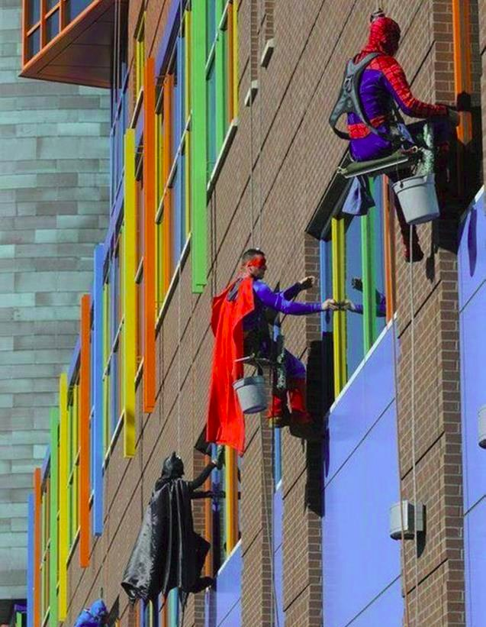
Limpiadores de ventanas en Children's Hospital U.S.A.

Slide 8
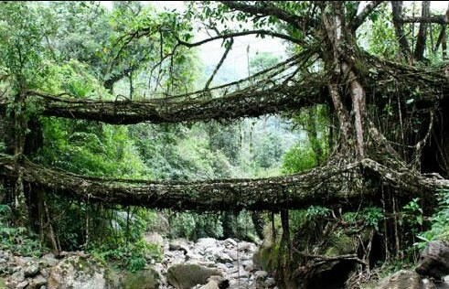
Puente natural en India

Slide 9
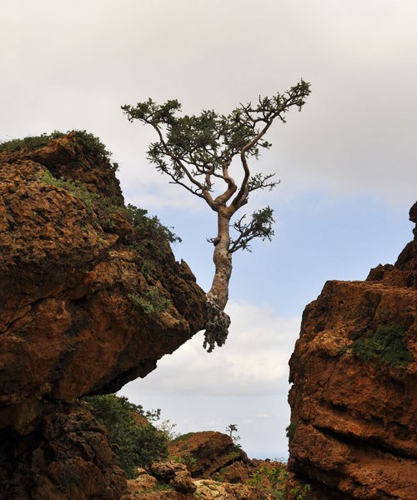
Vivir en la punta

Slide 10
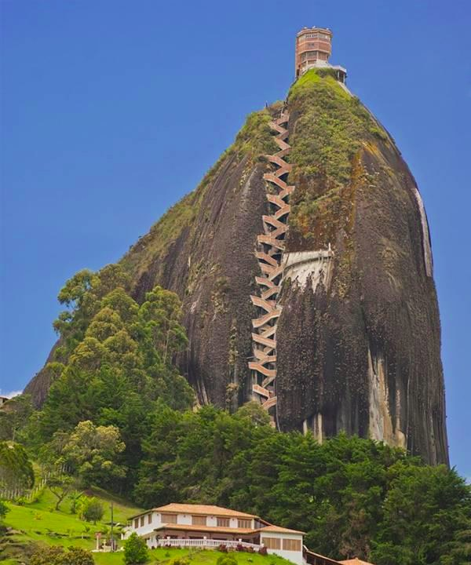
El Peñón de Guatapé, 650 pies para caminar en piedra, Colombia

Slide 11
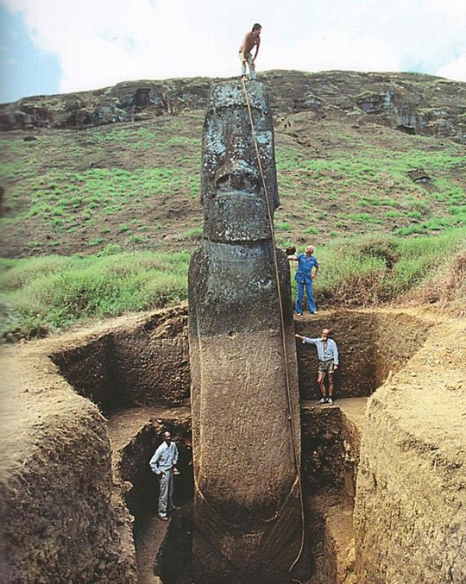
Estatuas más grandes de lo que piensas,
Isla de pascua

Slide 12
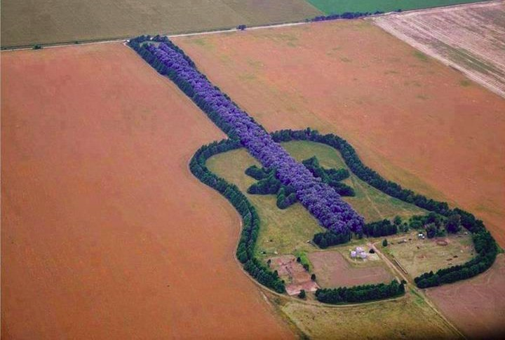
7.000 árboles plantados para formar una guitarra en una finca en Argentina

Slide 13
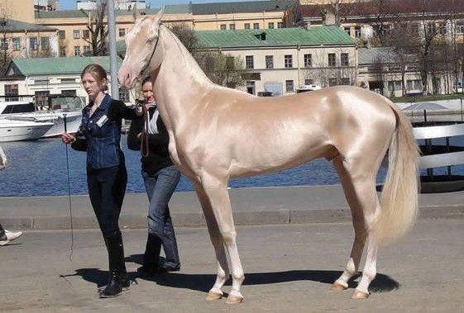
El caballo más hermoso del mundo.

Slide 14
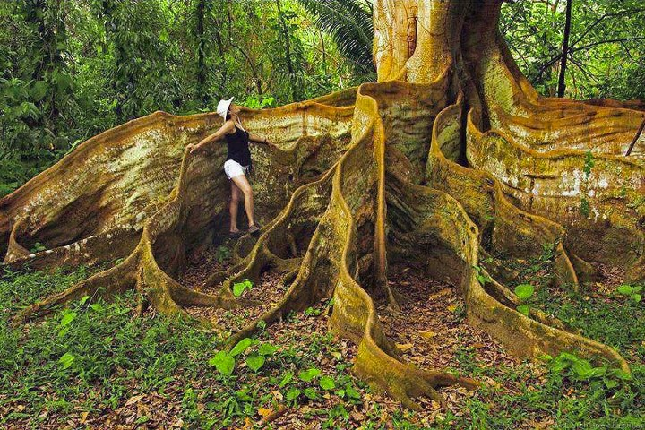
Árbol de raíces de contrafuerte - Costa Rica

Slide 15







¿Te ha gustado?
Puedes ver más entrando
Aquí
Además puedes recibir powerpoints en tu correo electrónico suscribiéndote aquí:

